Slide 1
reparasjon & mestring, gjenbruk, bærekraft
Gruppetime 25.10.24

Slide 2
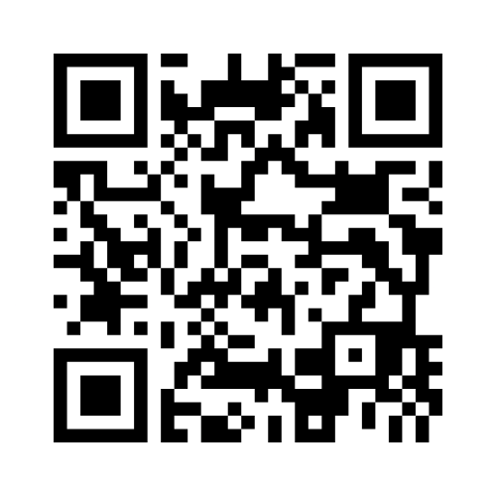

Slide 3
Litt praktisk først

Slide 4
Oppsummering og innlevering den 22. November
Levering av gruppeoppgaven (fordypningsoppgaven)
22. November
Oppsummeringsmøte sammen med Tone også.

Slide 5
Til neste gang:
Danne grupper til fordypningsoppgaven
Lag grupper på 3.
Kan ikke være på tvers av Master og Bachelor!
(kan være MAX 4)

Slide 6
Fordypningsoppgaven
Gruppe på 3-4 studentet
Bruk pensumartiklene og de ekstra artiklene til å:
1) Presentere det valgte temaet / begrepet / området mer presist, og
2) Bruke begrepet på et praktisk eksempel der begrepet bidrar til å øke forståelsen
→ Rapporten skal brukes som utgangspunkt til presentasjonen som skal holdes i begynnelsen av muntlig eksamen.
Notes:
Ifjor var eksamen 30-31 mai (ca. en mnd på rapporten)
Siste tema foreleses 3. mai

Slide 7
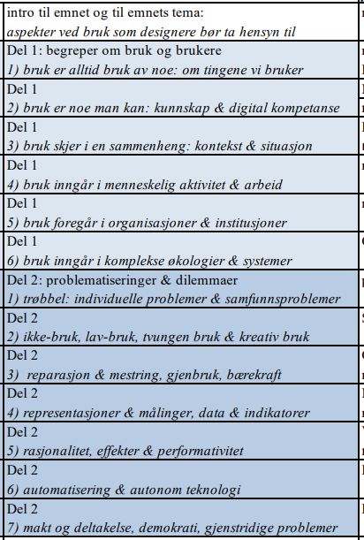
Velg tema og fordyp dere!
Velge ett tema fra de to bolkene - Fordyp dere i temaet ved å lese ekstra artikler.
Velg en artikkel fra pensum og finn minst 1-2 (bachelor) eller 3-4 (master) ekstra artikler om dette temaet fra artikkelens referanseliste eller fra ekstra-pensum.

Slide 8
Eksamen!
Dato: 5. og 6. desember!
(4. hvis nødvendig!)
Muntlig med gruppene
Notes:
JUR1520 (hjemmeeks 5–6. des)
TEC5510 (5. des)
INEC (4. des)

Slide 9
Eksamen
Eksamen er en muntlig eksamen der hele prosjektgruppa går opp sammen, men der vurderingen er individuell. Det betyr at alle kan få direkte spørsmål under eksamen. Eksamen har karakter bestått / ikke-bestått.
Eksamen foregår slik:
Gruppa presenterer prosjektet/oppgaven (10 minutter) og får eventuelt spørsmål til dette.
Deretter får gruppa spørsmål om pensum fra eksaminator og sensor. Eksaminator og sensor kan stille spørsmål til gruppa som helhet og til individuelle studenter.
Grupper på tre personer er inne til eksamen i 40 minutter, grupper på fire personer i 50 minutter.
Notes:
Eventuelle oppfølgingsspørsmål vil typisk dreie seg om andre temaer enn det gruppa har valgt å fordype seg i.

Slide 10
reparasjon & mestring, gjenbruk, bærekraft

Slide 11
Forhold til ting
Hvorfor knytter vi bånd til teknologi?
Har du et bedre forhold til noen ting enn andre? Hvorfor?

Slide 12
Personlig forhold til ting
Ta frem artefaktet dere har tatt med!
Bruk rammeverket til Odom et al. til å snakke om artefaktet

Slide 13
Forhold til ting - Analyse
1. Funksjon:
(Hva et objekt gjør eller tjener til for brukeren, at noe gjør det det er forventet å gjøre)
2. Symbolsk verdi:
(Hva et objekt betyr for brukeren. Dette er et semiotisk perspektiv som indikerer noe om tingenes tegn-verdi. De symboliserer noe spesielt og er i tråd med en personlig valgt livsstil)
3. Materielle kvaliteter:
(Hva et objekt er laget av og hvilken appell denne har i en videre sammenheng. Handler i vid forstand om hvordan vi oppfatter og sanser et objekt, hvordan det er å se på eller ta på, om det avgir bestemte lyder eller lukter.) Tilsier noe om det materielle i en artefakt.
Notes:
Odom artikkelen
For each example, we describe the strength of attachment of the owner to the object—how much the owner cares about the durability of the particular object or how easily the owner would readily discard the particular object. Also for each example, we describe function, symbolism, and material qualities according to the theoretical framework based on Verbeek.
Verbeek emphasizes material qualities over symbolism and function as explanation and prediction of durable relationships between people and things

Slide 14
Hvor tilknyttet er du til artefaktet?
Odom et al. sine 4. områder for å beskrive forholdet og tilknytningen til artefakter

Slide 15
Forhold til ting - Analyse 2
Engagement:
I hvilken grad tingen stimulerer til fysisk engasjement og vekker interesse/entusiasme under bruk
Histories:
På hvilken måte tingen assosierer til personlige historier eller andre minner gjennom fysiske tegn eller ved at de hjelper en å huske ting en har opplevd som betydningsfulle
Augmentation:
I hvilken grad tingen har blitt gjenbrukt, fornyet, modifisert, reparert; altså i hvilken grad eieren gjennom egne handlinger har satt sitt merke på tingen og dermed øvet en personlig påvirkning
Perceived durability:
I hvilken grad eieren oppfatter at objektet i kraft av sine egenskaper kan eller bør ha lang levetid

Slide 16
Reparasjon
Hvilke erfaringer har du med å reparere ting?

Slide 17
Terskelen for reparasjon
Hvor ødelagt må en ting være for at du skal kaste det?
Hvilke ting har ulike holdbarhet for dere - er det noe dere kaster lettere enn annet?
Er det noe ulikt mellom dere?
Hva skal til for at dere reparerer istedenfor kaster?

Slide 18
Foreldelse / “Obsolescence”
Når er det ting blir foreldet/“obsolescence” for deg?
Tenk over hvorfor.

Slide 19
Bevissthet over omsorg her på IFI
Diskuter det inntrykket dere har av bevissthet om og interesse for omsorg for ting, fiksing og reparasjon blant IFI-studenter.
Hva med instituttet som organisasjon? Tenker de annerledes?

Slide 20
Hvordan var det før? Har det endret seg?
Hvordan har synet på å kaste og reparere ting endret seg over tid?
EKS. Våre besteforeldre vs. oss
Fremtiden???
Notes:
In this paper, we explore the theoretical and material dimensions of breakdown and repair practices in the ‘wild,’ attending to the points at which obsolescence is thwarted and repairability is not realized, and the social implications of both. In the process, we introduce the notion of negotiated endurance. This refers to the process by which different actors – including consumers, community organizers, and others – drive the ongoing use, maintenance, and repair of a given technology through the sociocultural and socioeconomic infrastructures they inhabit and produce. In this framework, breakdown and repair are not simply planned or avoided through design, but instead actively produced and reconfigured through use.

Slide 21
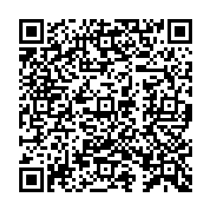
Giga mapping -Miro boarding
Skriv opp begreper og tanker

Slide 22
Giga Mapping – Oppgave 2 – 1 min!
Legg inn noe fra ditt eget lesenotat.
Supert med eksempler og/eller refleksjoner!

Slide 23
Giga Mapping – Oppgave 3
Finn koblinger mellom begreper og temaer vi har vært igjennom i bolk 1.
knytt det opp mot reparasjon & mestring, gjenbruk, bærekraft
Beskriv hvorfor det er en kobling!

Slide 24
Pssst; 4220
Hvilke problemområder identifiserer de i Rosner & Ames?
Hvilke problemområder identifiseres i artikkelen?

Slide 25
Pssst; 4220
Hvilke problemområder identifiserer de i Rosner & Ames?
Negotiated Identification of Breakdown - Ulik oppfattelse av “breakdown”
Collaborative Definitions of “Worth” - Ulik oppfattelse av verdien i tingene
The Fraught Nature of Collaborative Expertise - Balansere praksis og omsorg
The Gendered Stakes of Repair - Sosioøkonomiske forskjeller har noe å si for å reparere

Slide 26
God helg! 🌞🌞

